Slide 1
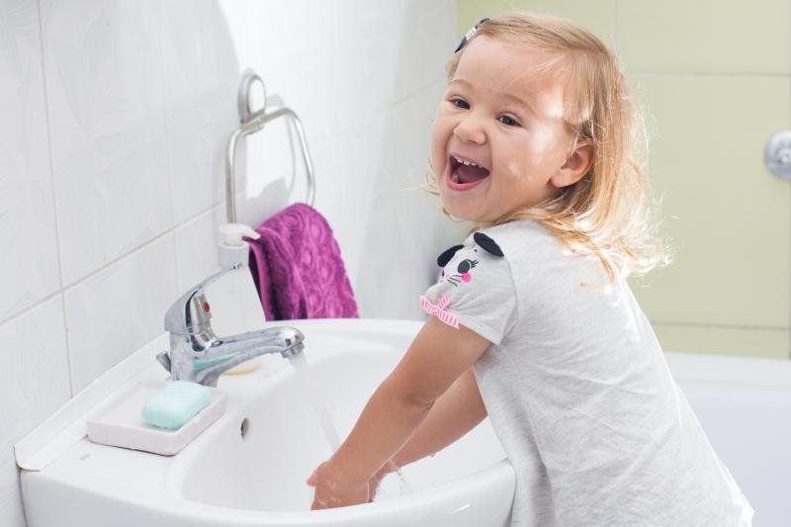
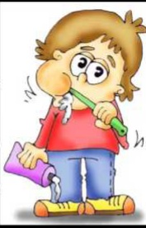
Пјевамо и свирамо “Чисто дијете “

Slide 2
Хигијена тијела
Радимо :
Препоручљиво да радимо:
Перемо зубе;
Умивамо се;
Купамо се и туширамо;
Бринемо се о свом здрављу;
Режемо нокте и чистимо уши;
Не трпимо нечистоћу.
Не носимо прљаву одјећу;
Да идемо код зубара;
Да се бринемо о свом здрављу и здрављу људи из наше околине;
Док траје пандемија да носимо заштитне маске.

Slide 3
Пјевамо, свирамо и играјмо:
Свако јутро перем груди,
тако раде прави људи.
Трљам, трљам, све се пуши,
перем главу, врат и уши.
Перем зубе, очи, лице,
чело, нос и јагодице.
Тако радим, тако хоћу,
јер не трпим нечистоћу.

Slide 4
Задатак за самосталан рад:
Научити пјевати пјесму “ Чисто дијете “ уз извођење покрета уз музику.
ДРУГАРИ , БУДИМО ОДГОВОРНИ!!!

